Slide 1
用科技推动工作简化，全面深入移动端
宝企通-360°测评

Slide 2
HR简单、灵活、易使用的测评工具
帮助企业快速实现在线360度评估系统，实现全方位的人才盘点。
通过全方面、多维度的评估，让员工、领导者了解自己的优劣势，取长补短，挖掘自我发展潜能；
帮助部门团队明确发展方向，缩小团队差距；

Slide 3
360度测评—我们能做到
绩效考核
人才盘点
帮助HR从多方面，多维度的评分中出初步的评定结果，并能将其视为绩效考核的一个因素，减少HR的⼤量工作。
对每个员工进行全⽅面多维度的评价，通过各个评价点的综合对⽐比得分，让⾼潜浮出水⾯。
岗位竞聘
民主评议
对竞聘岗位的标准和要求制定评估方案进行360度评估，让竞聘者的各项能⼒都能得到充分的体现，从⽽在多维度的对⽐下挑选出更符合岗位需求的候选人。
。
360度测评
可以全方面的对一个人的行为进行量量化，根据评估结果制定组织措施，达到激励党员、纯洁组织、整顿队伍的目的。
人才发展
教学评估
从不同的维度评价点对员工各方面的能力进行多级评价，客观公正的让员工充分了解自己的优劣势，取⻓补短，进行更好的职业规划和自身能力提升计划。
让教师充分认识自己教学方式的优缺点，进行发掘和改进。既是教学过程的重要组成部分，亦是所有效教学与成功教学的基础。

Slide 4
360度测评—您的意外收获
对员工
帮助HR绩效考核，⼈才盘点，系统报告代替人工数据计算 ，是HR不可多得的小帮手。
提升员工自我认知，了解自身优 劣势，取长补短，促进员工自身发展。
对HR
对企业
帮助企业挑选和培养优秀人才降低离职率，实现员⼯职业发展和企业效提升的双赢。

Slide 5
四步完成后台360度评估，节省HR50%时间
01 评价关系
02 问卷编辑
03 发送问卷
04 分值统计

Slide 6
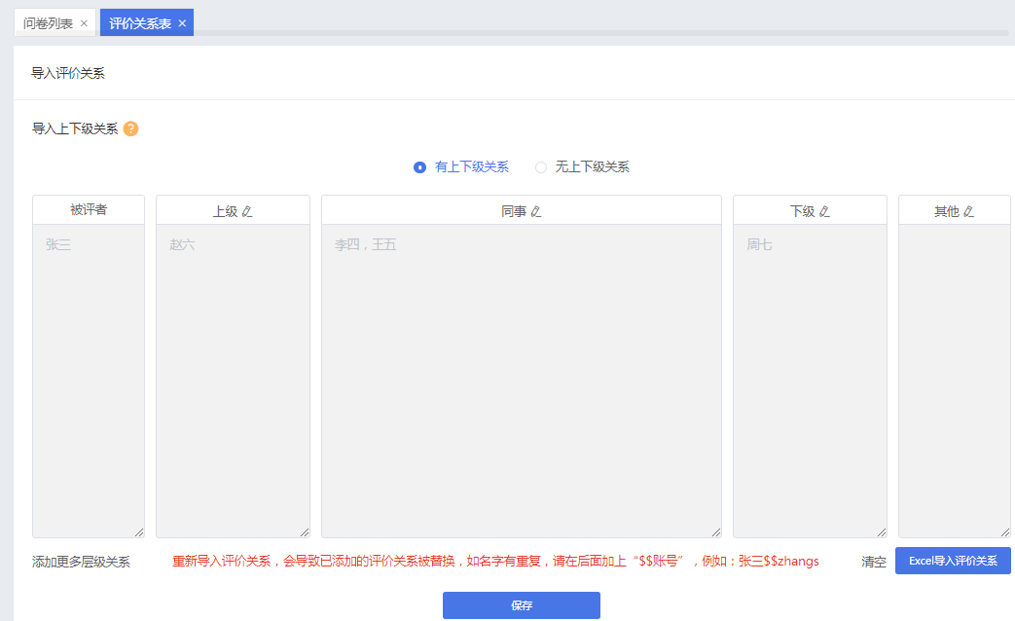
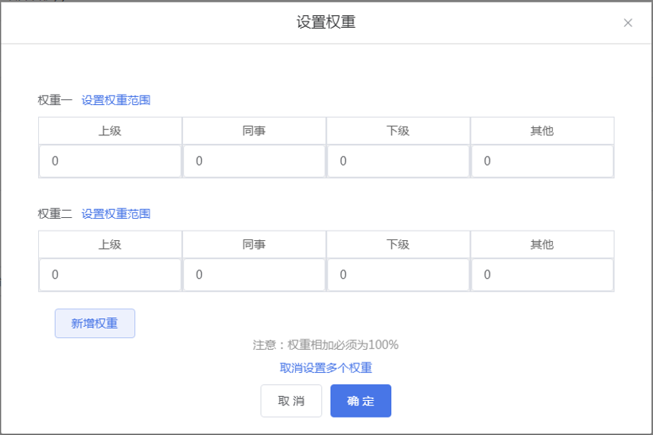
多样模式，满足多样需求
模式可选 分有上下级评价关系 和无上下评价关系 可通过EXCEL快速导入 可设置多级权重

Slide 7
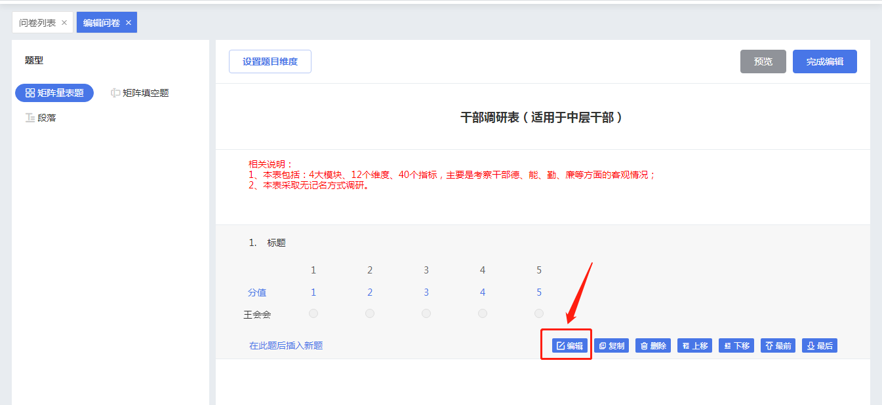
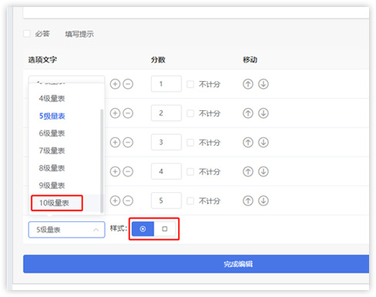
题型丰富，矩阵类、表格类和段落
支持三种题型：矩阵量表题，矩阵填空题，段落
矩阵量表题最多支持10级量表，两种样式

Slide 8
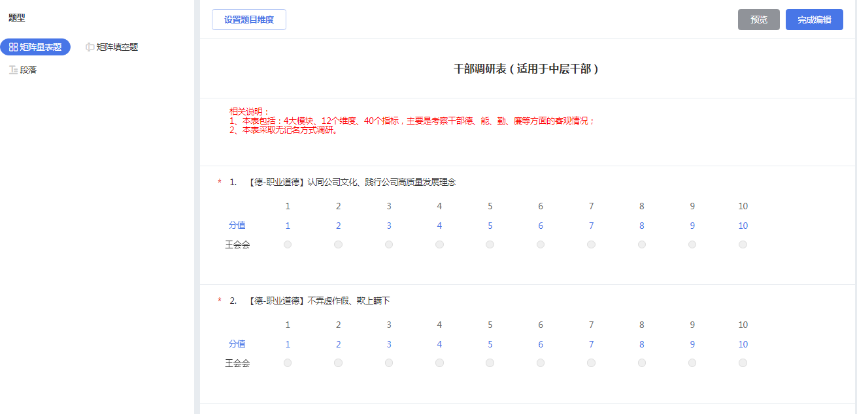
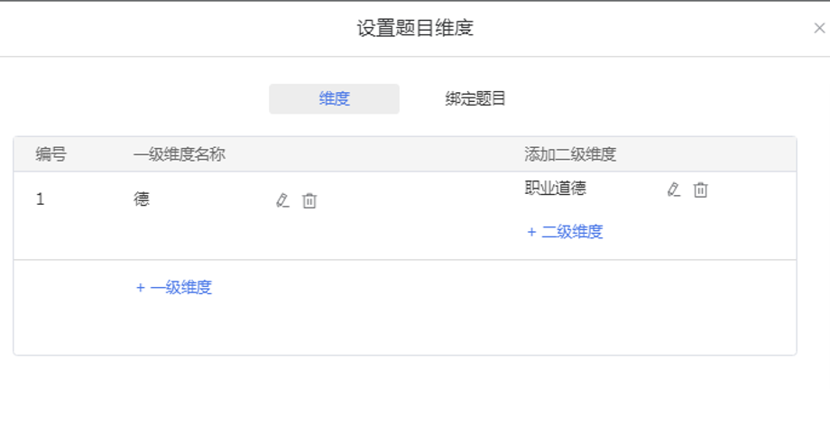
功能齐全 ，可设置多个权重、维度、部门
权重设置 • 对上下级员工进行权重设置后：可以直接获得加权后的数据，⽆需再次处理。
• 同一问卷⽀持多个权重的设置，满足评价关系复杂的需求。
维度设置 • 设置维度后：在测评报告中不仅可以得到综合得分和各个题目得分，还可以获取维度得分。
• ⽀持维度权重的设置，最后的得分会根据各维度权重占⽐进行计算。
部门设置 • 可设置被评人及评价人部门设置，评估完成之后，可以得到个人评估结果和部门评估结果。

Slide 9
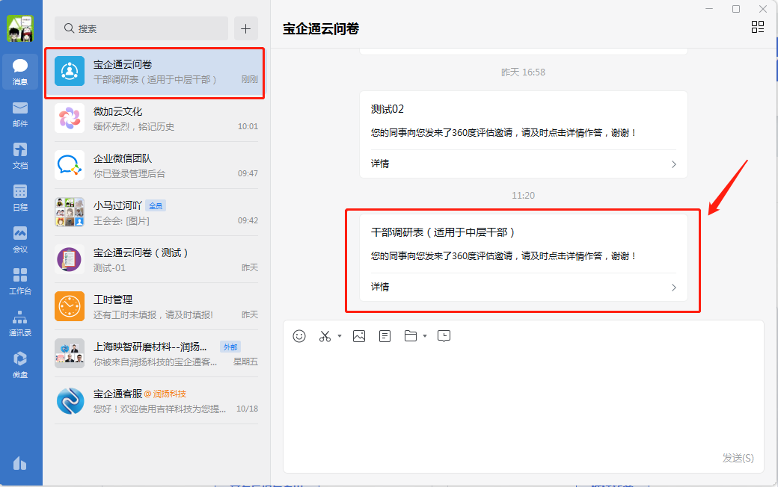
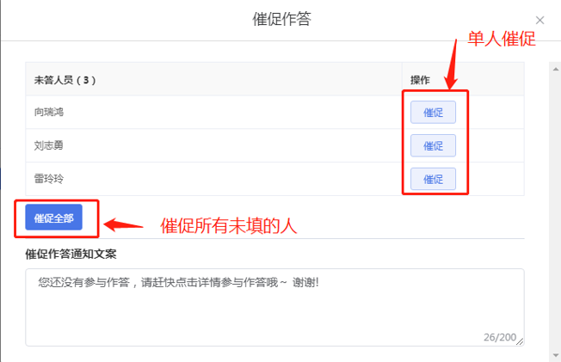
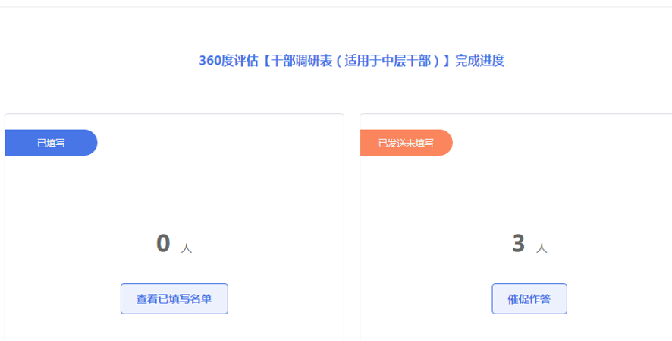
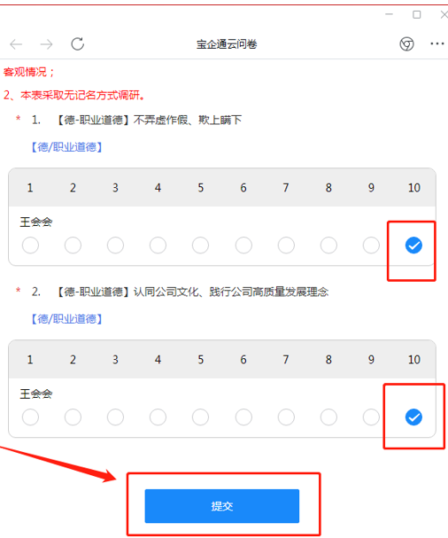
企业微信发送问卷，填报情况一目了然
根据评价关系，快速企业微信发送问卷
后台实时查看问卷完成进度
便捷催促作答
用户企业微信电脑端、手机端均可填写问卷

Slide 10
评估报告 全方位完美展现
得分会根据实际评价人数和评价关系及权重实时变化，最终得分以所有问卷全部填写完成为最终分值
单独呈现一个部⻔的综合得分、维度得分和各个题目的得分。同时会显示本次测评所有被评人的均分作为比较。
分值统计
部门测评报告
获取评估报告
单独呈现被评⼈的综合得分、维度得分和各个题目的得分。同时呈现该被评⼈所属部⻔的均分作为比较
查看原始答卷，可以按选项分数及选项文本两种类型下载原始答卷列表。
个人测评报告
原始答卷
360°

Slide 11
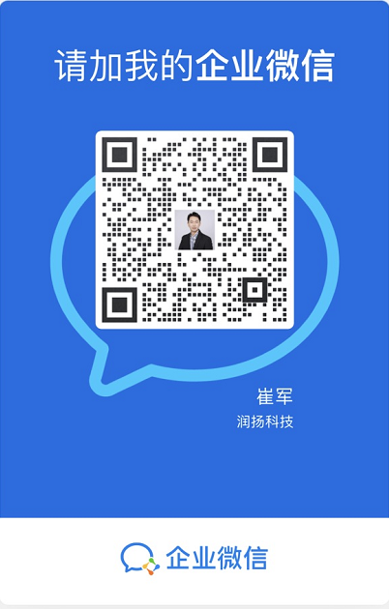
产品安装、联系我们
11

Slide 12
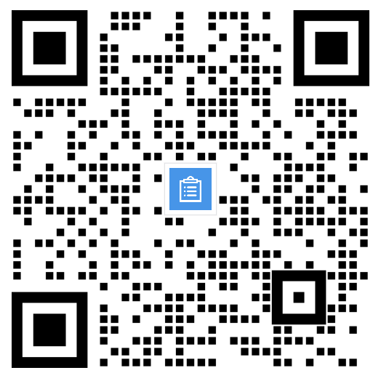
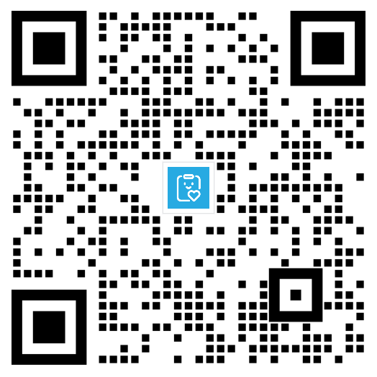
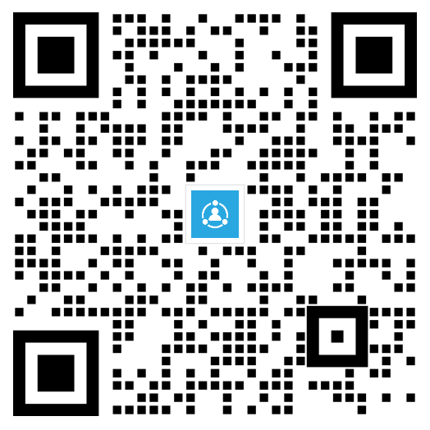
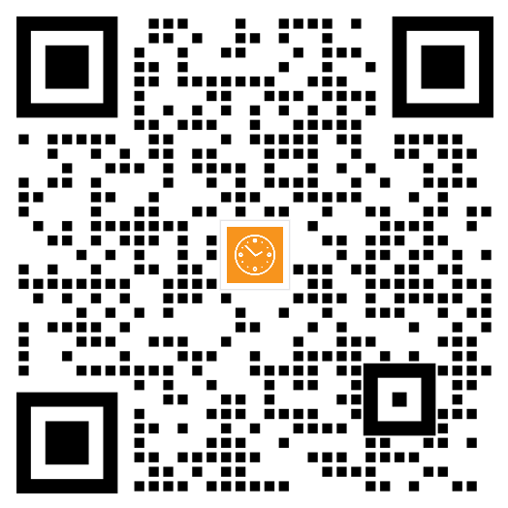
宝企通产品介绍
IT服务
员工关怀
轻量化移动工单
企业开展员工关怀取代纸质贺卡
提供系统化、标准化的工作处理流程，帮助客户将业务问题快速在各部门流转解决,有追踪，有评价。
自动给员工发送生日祝福、入职周年贺卡，同事可相互发送祝福语。体现企业人文情怀。
360度测评
工时管理
各种问卷调查、自定义360度测评
工时成本管理解决方案，适用于设计、开发等多行业场景
帮助企业快速实现在线360度评估系统，实现全方位的人才盘点。
实现人工成本的精细化管理，加强项目工时及成本管控，提升项目团队执行效率。
扫码可查看具体产品详情，更多资料也可查看产品官网：http://bqt.jixiangit.com

Slide 13
公司介绍
深圳润扬信息科技有限公司（以下简称“润扬科技”）是以客户为中心，专业提供信息技术服务方案的综合服务商。
“宝企通”是润扬科技旗下企业级移动办公saas平台，提供IT服务、员工关怀、360度测评、工时管理四款产品。
作为企业微信官方推荐服务商，“宝企通”产品目前累计授权企业数达到1500家+。
我们致力于用极致的产品服务让工作更简单高效。‌

Slide 14
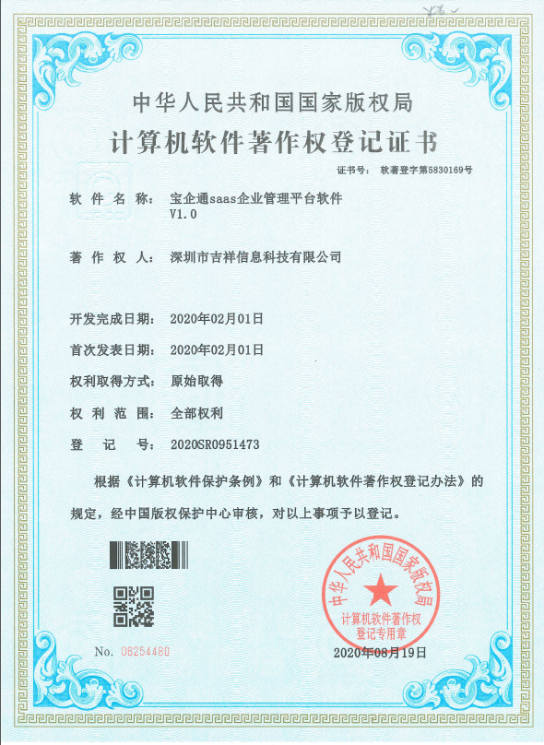
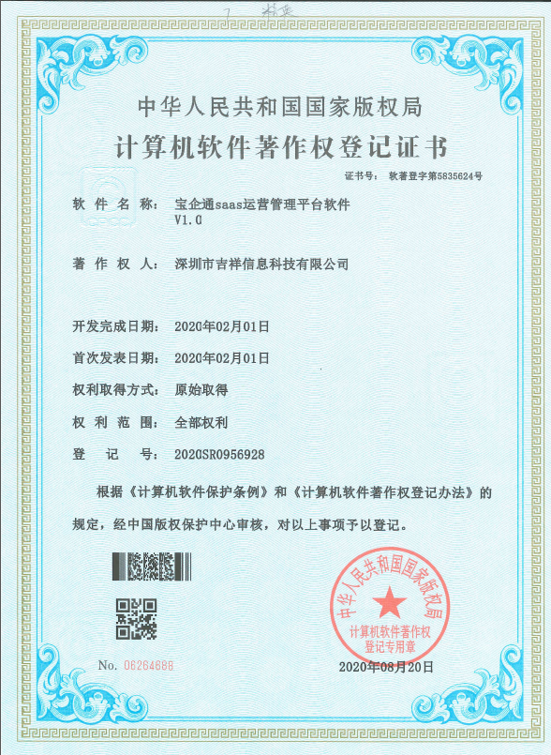
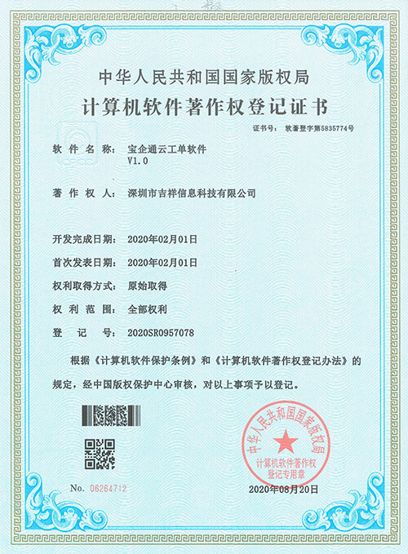
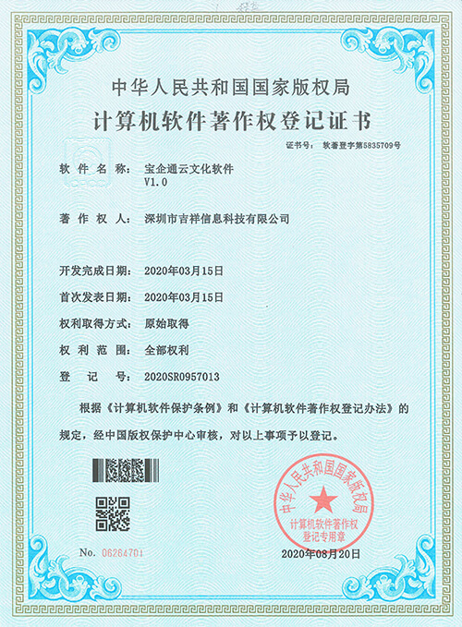
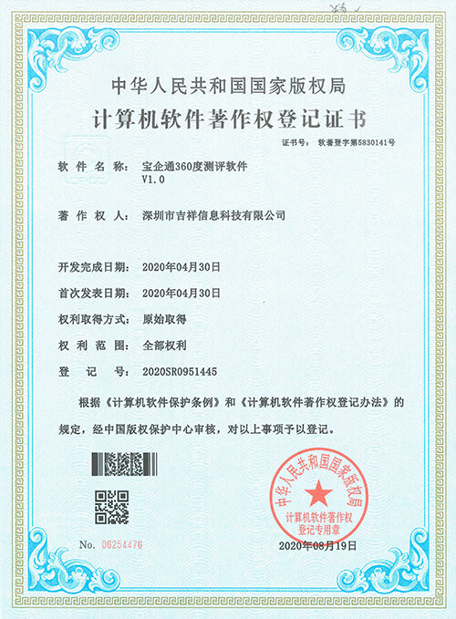
公司资质
宝企通系列产品为润扬科技自主研发，拥有国家版权局颁发的知识产权证书共计20+，部分证书如下：

Slide 15
我们的客户
宝企通产品目前累计授权客户达到1500+家，部分客户如下：
广东机场集团
易德龙

Slide 16
Thanks!
欢迎安装了解和使用
可通过搜索宝企通官网或者查看线下宣传资料与我们联系（13590468927）
深圳润扬信息科技有限公司

